Slide 1
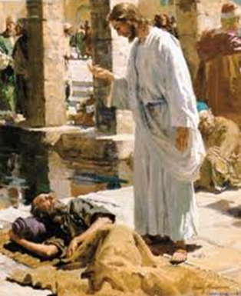
EJE IV: FORMACIÓN TÉCNICA
TEMA 7:
DIAGNÓSTICO SOCIAL

Slide 2
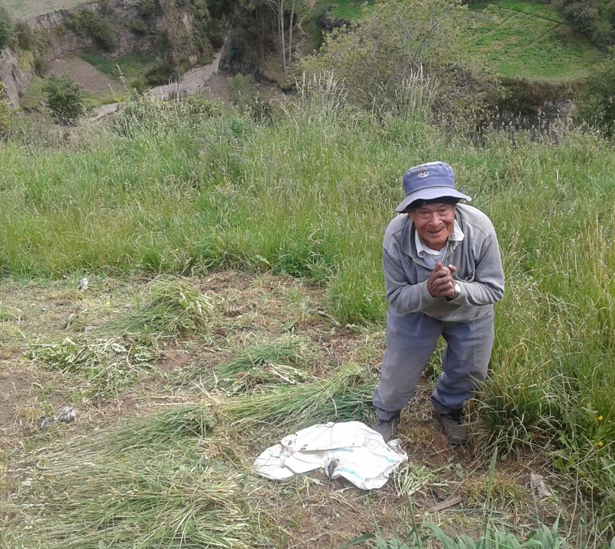
EL DIAGNÓSTICO SOCIAL ES UNO DE LOS ELEMENTOS MÁS IMPORTANTES DE INTERVENCIÓN SOCIAL
Busca un conocimiento real y concreto de una situación específica sobre la que se va a realizar una intervención social y de los distintos elementos que son necesarios

Slide 3
Realizar un diagnóstico social gira en torno al principio «conocer para actuar», no debe terminar en el «conocer por conocer».

Slide 4

CARACTERÍSTICAS DE UN DIAGNÓSTICO SOCIAL
Utiliza los resultados de una investigación y la aplica de cara a la acción, en la medida que el objetivo del diagnóstico es tener conocimientos para:
Producir cambios planeados.
Resolver problemas.
Satisfacer necesidades.
Desarrollar potencialidades.
Desarrollar acciones en una comunidad.

Slide 5
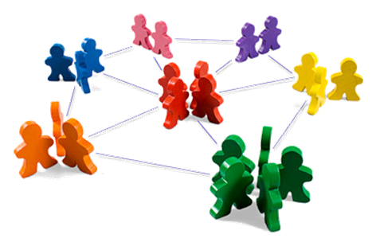
CARACTERÍSTICAS DE UN DIAGNÓSTICO SOCIAL
Es abierto a incorporar nuevos datos e información y nuevos ajustes establecidos a partir de nuevos datos que se vayan obteniendo.
Estudio global de la situación-problema encontrada, para juntos resolver el problema y no ofrecerlo desde fuera de su realidad y necesidad.

Slide 6

ANÁLISIS DEL CONTEXTO:
Toma en cuenta los siguientes aspectos:
Tendencias políticas, económicas, sociales, culturales, ambientales, etc.
Composición de la comunidad.
Diversidad cultural.
Composición familiar.
Crecimiento económico, gasto social, presupuestos asignados y disponibles.

Slide 7
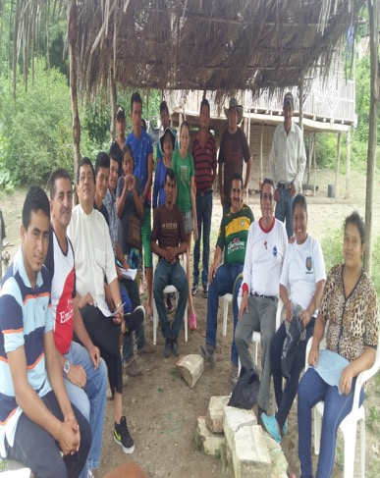
DIAGNÓSTICO PARTICIPATIVO
Realizado con la ayuda de especialistas, instituciones u organizaciones; y, con la participación de la comunidad.
Permite:
Recuperar la memoria colectiva.
Partir del conocimiento de la comunidad.
Democratizar el saber.
Comprometer a las partes.

Slide 8

FASES DEL DIAGNÓSTICO SOCIAL
Conocer a fondo una realidad social.
Lograr una base firme para la realización del proyecto.
Generar en la comunidad procesos de organización y concientización.
Fortalecer las redes y el liderazgo comunitario.
Construir espacios de encuentro y discusión.
Lograr que la comunidad se apropie de sus problemas y necesidades y se convierta en una herramienta .

Slide 9

SENSIBILIZACIÓN Y CONCIENTIZACIÓN
La necesidad de realizar un diagnóstico debe nacer de la comunidad.
La comunidad debe participar activamente en todas las fases del proyecto.
El proyecto no debe ser tomado como una tarea u obligación para los integrantes de la comunidad.

Slide 10

IDENTIFICACIÓN DE LAS NECESIDADES, PROBLEMAS, CENTRO DE INTERÉS Y OPORTUNIDADES
La necesidad debe ser vista como una oportunidad, con gran potencialidad de cambio para beneficio a nivel individual y colectivo

Slide 11

IDENTIFICACIÓN DE RECURSOS Y MEDIOS DE ACCIÓN
Identificar los recursos económicos, logísticos, humanos de la comunidad y las ayudas externas que puedan beneficiarla.

Slide 12

DELIMITACIÓN DE PRIORIDADES
No todo puede ser trabajado y concretado al mismo tiempo:
¿Cuál es el problema más grave?
¿Qué necesidades y dificultades pueden atenderse con los recursos disponibles?
¿Cuáles son los problemas que más preocupan a las personas?

Slide 13
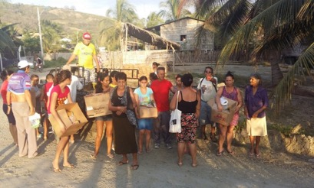

ANÁLISIS DE CONTINGENCIAS
Desarrollar planes alternativos como:
¿Qué hacer si un elemento importante no puede continuar?.
¿Qué hacer si no llegan los recursos presupuestados?.
¿Cuáles son los factores externos o internos que pondrían en serio riesgo al proyecto?.

Slide 14

RESPONDA LAS PREGUNTAS PARA REFLEXIONAR…

